Slide 1
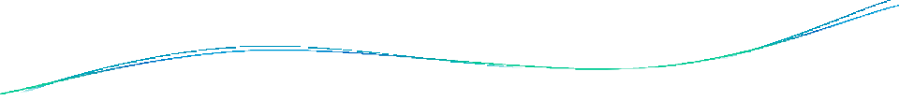

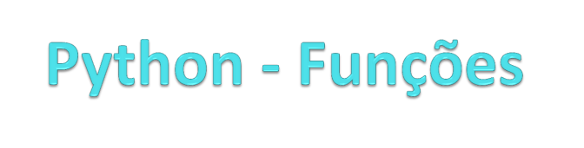
Prof. Eduardo Campos (CEFET-MG)

Slide 2
Função
Funções são blocos de código que podem ser nomeados e chamados de dentro de um programa.
print(): função que escreve na tela
input (): função que lê o teclado

Slide 3
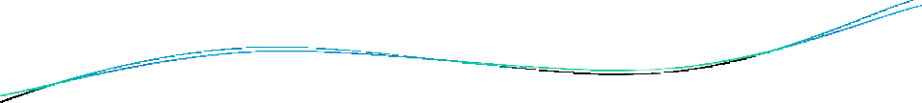
Função
Facilitam a estruturação e reutilização do código.
Estruturação: programas grandes e complexos são construídos bloco a bloco.
Reutilização: o uso de funções evita a cópia desnecessária de trechos de código que realizam a mesma tarefa, diminuindo assim o tamanho do programa e a ocorrência de erros

Slide 4
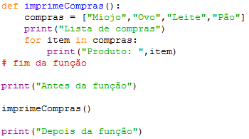
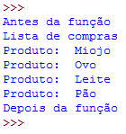
Função – Ordem de Execução
Ao chamar uma função, o programa que a chamou é pausado até que a função termine a sua execução
Exemplo ⚫ Saída

Slide 5

Função - Estrutura
Forma geral de uma função
Toda função começa com o comando def, seguido de um nome associado a aquela função, nomefunção

Slide 6
Função - Corpo
O corpo da função é a sua alma.
É formado pelos comandos que a função deve executar
Ele processa os parâmetros (se houver), realiza outras
tarefas e gera saídas (se necessário)

Slide 7
Função - Corpo
De modo geral, evita-se fazer operações de leitura e escrita dentro de uma função
Uma função é construída com o intuito de realizar uma tarefa específica e bem-definida
As operações de entrada e saída de dados (input () e
print()) devem ser feitas em quem chamou a função
Isso assegura que a função construída possa ser utilizada nas mais diversas aplicações, garantindo a sua generalidade

Slide 8

Função - Parâmetros
A lista de parâmetros é uma lista de variáveis
nome1, nome2, ... , nomeN
Pode-se definir quantos parâmetros achar necessários
Pode-se deixar os parênteses vazios se a função não recebe nenhum parâmetro de entrada

Slide 9
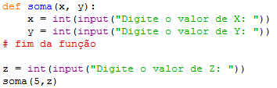
Função - Parâmetros
É por meio dos parâmetros que uma função recebe informação do programa principal (isto é, de quem a chamou)
Não é preciso fazer a leitura das variáveis dos parâmetros
dentro da função
Na chamada abaixo, o parâmetro x recebeu o valor 5 enquanto o parâmetro y recebeu o valor de z

Slide 10


Função - Parâmetros
Podemos definir valores padrão para parâmetros da função (tem de vir sempre no final)
Isso faz com que aquele parâmetro se torne opcional,
ou seja, se não for definido o valor padrão será usado.
Exemplo:
Saída:

Slide 11
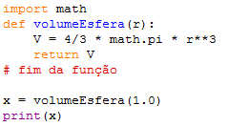
Função - Retorno
Uma função pode ou não retornar um valor
Se ela retornar um valor, alguém deverá receber este valor. O valor retornado pela função é dado pelo comando return

Slide 12
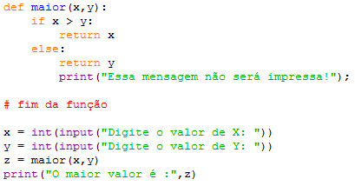

Função - Retorno
Uma função pode ter mais de uma declaração return.
Quando o comando return é executado, a função termina imediatamente
Todos os comandos restantes são ignorados

Slide 13
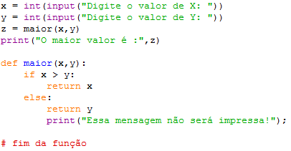
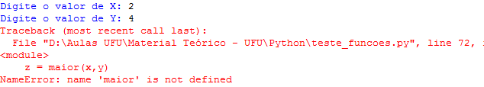
Declaração de Funções
Funções devem ser declaradas antes de serem utilizadas
Exemplo
Saída

Slide 14
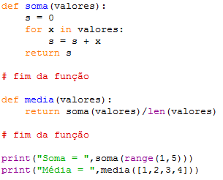

Declaração de Funções
Uma função criada pelo programador pode utilizar qualquer outra função, inclusive as que foram criadas
Exemplo
Saída

Slide 15
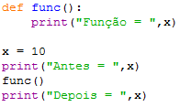

Variáveis dentro da função
Funções estão sujeitas ao escopo das variáveis
Uma variável definida no programa e sem indentação é global. Ou seja, ela pode ser acessada em qualquer lugar do programa ou função
Exemplo
Saída

Slide 16
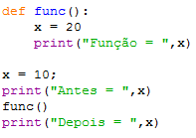

Variáveis dentro da função
Funções estão sujeitas ao escopo das variáveis
Uma variável global pode ser acessada em qualquer lugar do programa ou função, mas não pode ser alterada pela função
Na verdade, ao tentar alterar uma variável global o que ocorre é a criação de uma variável local que ofusca completamente a variável global
Exemplo Saída

Slide 17
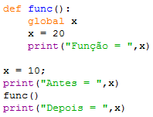

Variáveis dentro da função
Funções estão sujeitas ao escopo das variáveis
Para atribuir um novo valor a uma variável global precisamos utilizar o comando global
Isso faz com que a variável manipulada dentro da função
seja a do escopo global
Exemplo
Saída

Slide 18
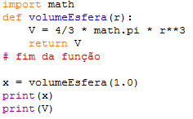
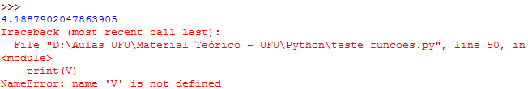
Variáveis dentro da função
Funções estão sujeitas ao escopo das variáveis
Variáveis definidas dentro da função (com indentação ou parâmetros) somente podem ser acessadas dentro da função, nunca fora dela
Exemplo
Saída

Slide 19
Passagem de Parâmetros
Em várias linguagens de programação, o tipo de passagem de parâmetros usado define se as modificações realizadas nos parâmetros dentro da função se irão se refletir fora da função
Na linguagem Python, os parâmetros de uma função podem ou não ser modificado, sendo definidos como mutáveis e imutáveis

Slide 20
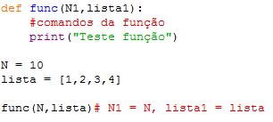
Passagem de Parâmetros
Na verdade, sempre que passamos um parâmetro para a função, estamos passando a referência a um objeto via atribuição

Slide 21
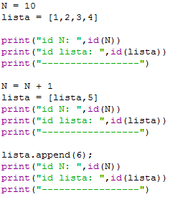
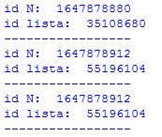
Passagem de Parâmetros
Porém, atribuições dentro da função geram novos objetos, fazendo com que o conteúdo do parâmetro passado originalmente se torne imutável
Exemplo
Saída

Slide 22
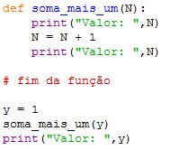

Passagem de Parâmetros
Parâmetros imutáveis
O conteúdo/valor do parâmetro é modificado dentro da função via atribuição.
Isso gera um novo objeto
Mesmo que esse valor mude dentro da função, nada acontece com o valor de fora da função

Slide 23
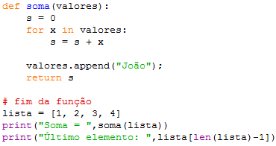

Passagem de Parâmetros
Parâmetros mutáveis
O conteúdo/valor do parâmetro é modificado dentro da função sem usar a operação de atribuição
Isso gera não um novo objeto
Nesse caso, alterar o parâmetro pode
influenciar no “valor” da variável fora da função

Slide 24
Recursão
Em Python, uma função pode chamar outra função
Por exemplo, dentro de qualquer função que nós criarmos é possível chamar a função print() ou input(), ou qualquer função definida pelo programador
Uma função também pode chamar a si própria
A qual chamamos de função recursiva.

Slide 25
Recursão
A recursão também é chamada de definição circular. Ela ocorre quando algo é definido em termos de si mesmo.
Um exemplo clássico de função que usa recursão é o
cálculo do fatorial de um número:
3! = 3 * 2!
4! = 4 * 3!
n! = n * (n - 1)!

Slide 26
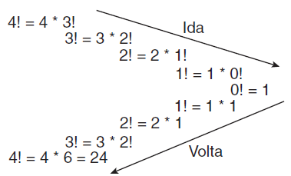
Recursão
0! = 1
1! = 1 * 0!
2! = 2 * 1!
3! = 3 * 2!
4! = 4 * 3!
n! = n * (n - 1)! : fórmula geral 0! = 1 : caso-base

Slide 27
Recursão
Em geral, formulações recursivas de algoritmos são frequentemente consideradas "mais enxutas" ou "mais elegantes" do que formulações iterativas
Porém, algoritmos recursivos tendem a necessitar de
mais espaço de memória do que algoritmos iterativos

Slide 28
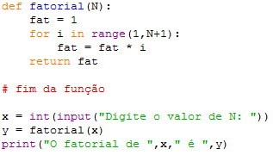
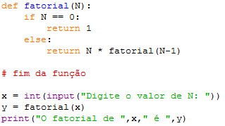
Recursão - fatorial
Sem recursão Com recursão

Slide 29
Recursão
Todo cuidado é pouco ao se fazer funções recursivas
Critério de parada: determina quando a função deverá parar de chamar a si mesma
O parâmetro da chamada recursiva deve ser sempre modificado, de forma que a recursão chegue a um término

Slide 30
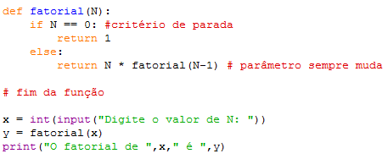
Recursão
Exemplo: fatorial

Slide 31
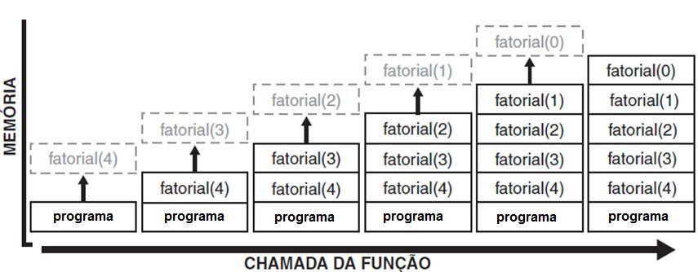
Recursão
O que acontece na chamada da função fatorial com um valor como N = 4?
y= fatorial (4);

Slide 32
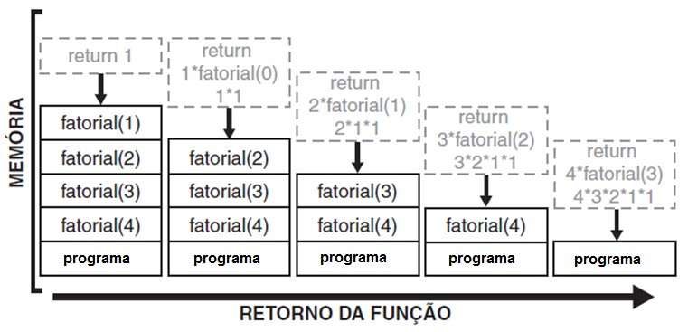
Recursão
Uma vez que chegamos ao caso-base, é hora de fazer o caminho de volta da recursão.

Slide 33
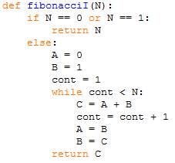

Fibonacci
Essa sequência é um exemplo clássico de recursão
0, 1, 1, 2, 3, 5, 8, 13, 21, 34, 55, 89, ...
Sua solução recursiva é muito mais elegante e simples...

Slide 34
Fibonacci
... mas como se verifica na imagem, elegância não significa eficiência
2 1
fibo(4)
1
1
1
0
fibo(3)
fibo(2)
1
0
fibo(2)
fibo(1)
fibo(1)
fibo(0)
fibo(1)
fibo(0)

Slide 35
Fibonacci
Aumentando para fibo(5)
3
2
fibo(5)
2
1
1
1
fibo(4)
fibo(3)
1
1
1
0
1
0
fibo(3)
fibo(2)
fibo(2)
0
fibo(1)
1
0
0
fibo(2)
fibo(1)
fibo(1)
fibo(0)
fibo(1)
fibo(0)
fibo(1)
fibo(0)

Slide 36
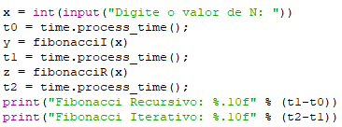

Fibonacci
Comparação de tempo
Execução
Saída

Slide 37
Material Complementar
Vídeo Aulas
Aula 28 - Função: definição
https://youtu.be/JiltwM2iqJE
Aula 29 - Função: declaração
https://youtu.be/yhC4MAqHBPw
Aula 30 - Função: variáveis e escopo
https://youtu.be/egIV7E7KvdI

Slide 38
Material Complementar
Vídeo Aulas
Aula 31 - Função: passagem de parâmetros
https://youtu.be/JFpodcSZsHw
Aula 32 - Função: recursão (parte 1)
https://youtu.be/O z52PzkfY
Aula 33 - Função: recursão (parte 2)
https://youtu.be/clIhHcHB9n8

